Slide 1


Муниципальное автономное учреждение
дополнительного образования г. Хабаровска
Детско-юношеский центр «Поиск»
Воспитательный проект:
«Я поведу тебя в
»
Г. Хабаровск, 2025

Slide 2


Нормативно-правовые основы создания школьных музеев
Федеральный закон от 29 декабря 2012 г. N 273-ФЗ «Об образовании в Российской Федерации»
Письмо Министерства просвещения РФ от 20 февраля 2023 г. N 06-278

Slide 3
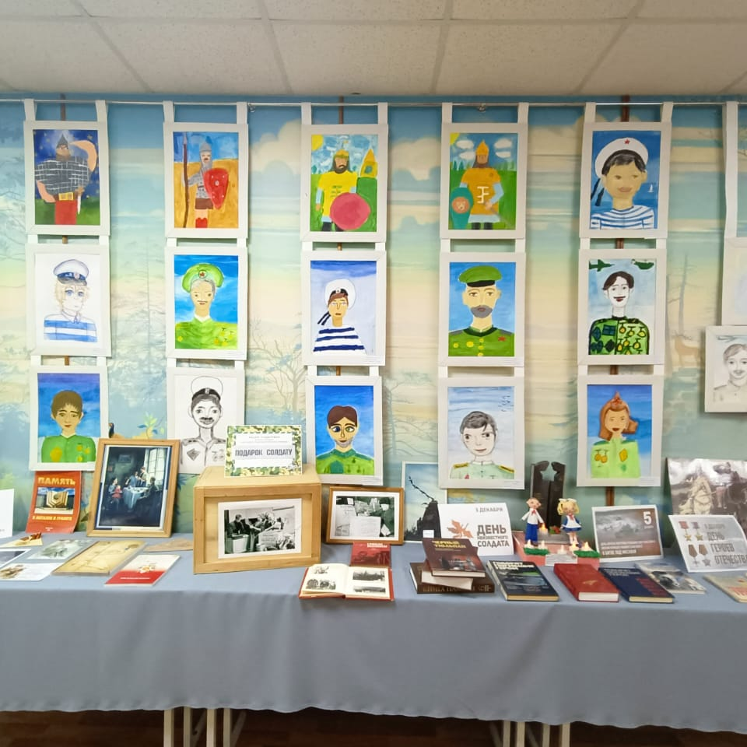
Школьный музей – это
общеобразовательных организаций, созданные руками самих учащихся под руководством взрослого куратора, самых разных профилей:
Исторические
Военно- исторические
Естественнонаучные
Историко – биографические и т.д.

Slide 4
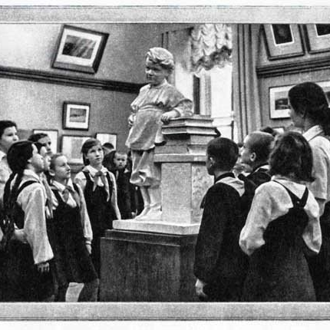
Каким должен быть современный школьный музей ?
Школьный музей - центр музейно-педагогической и краеведческой работы в школе, уникальная точка преломления культуры и образования.

Slide 5

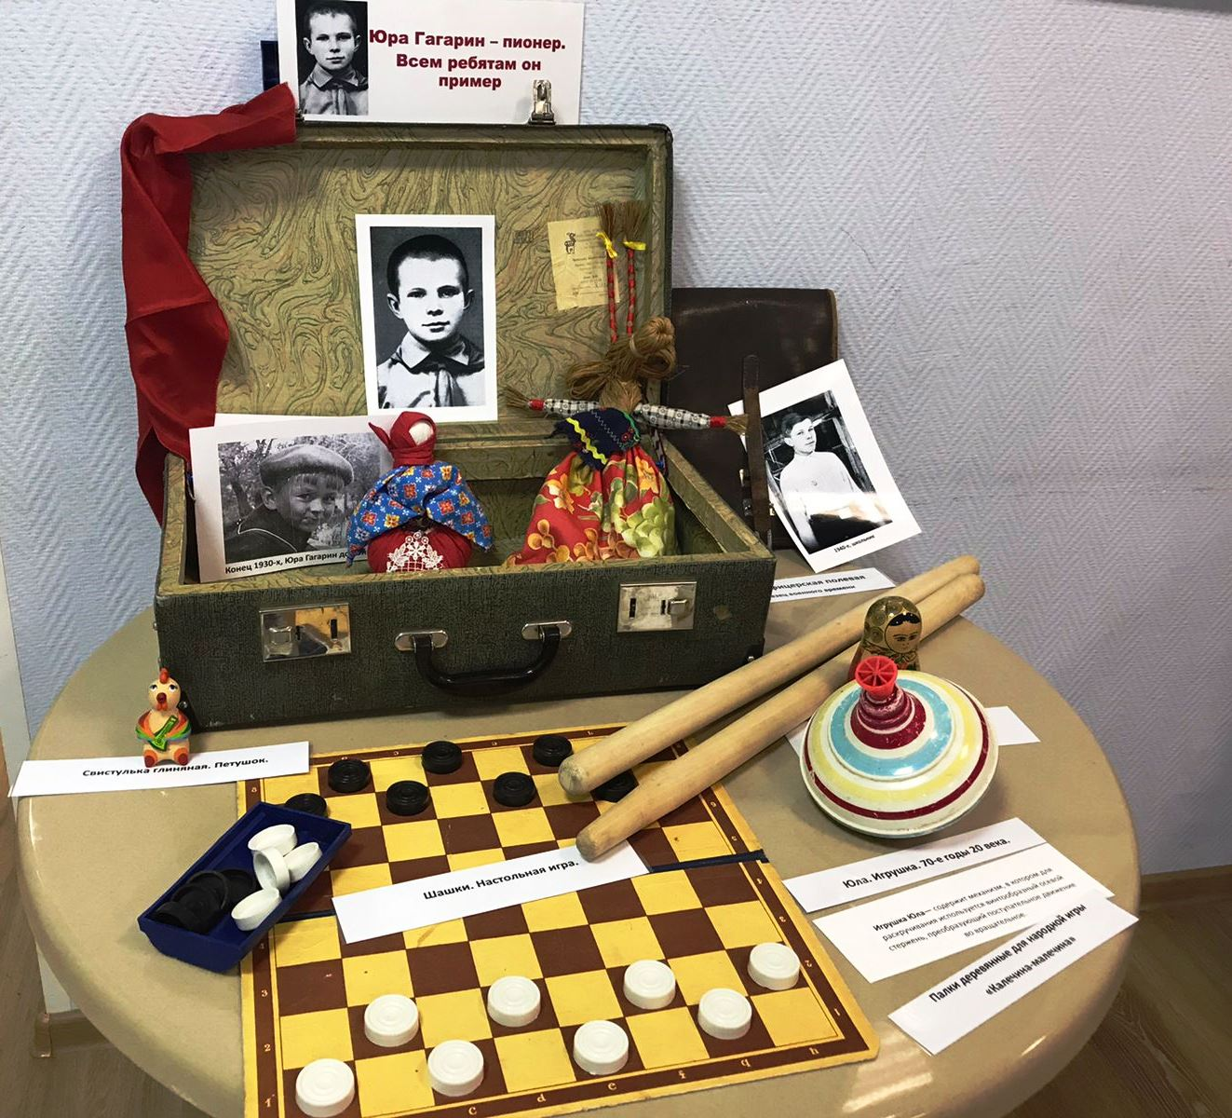

Профили и жанры современных школьных музеев
Профили
Жанры
Естественнонаучный
Исторический
Литературный
Художественный
Театральный
Технический
Краеведческий
Музей -экспозиция(выставка)
Музей-мастерская(студия)
Музей- игротека
Музей-кафе
Музей-театр
Музей-ярмарка
Музей в чемодане

Slide 6
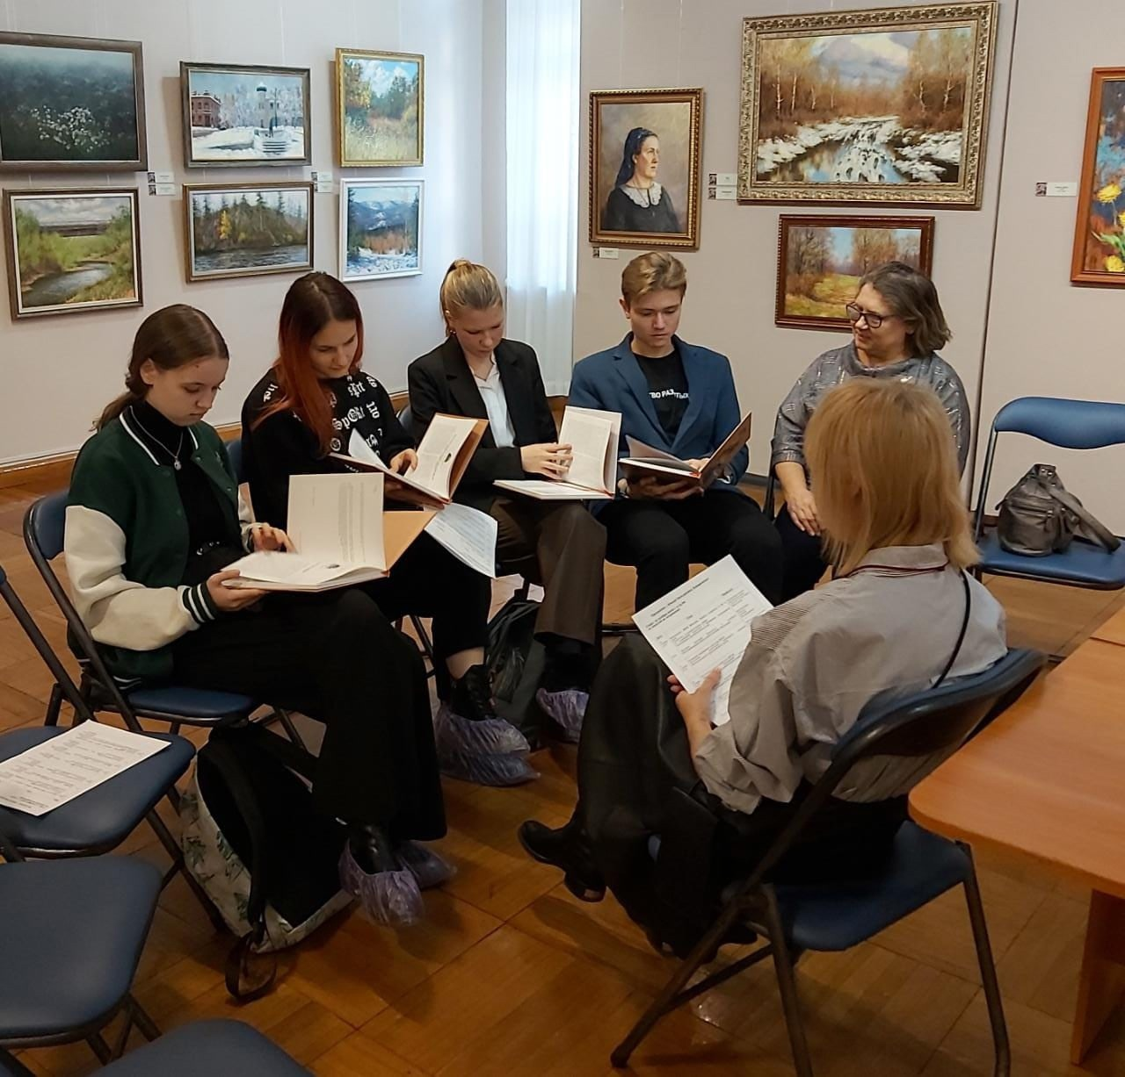
Основа школьного музея – исследование
ДООП
Инфраструктурные решения
Система исследовательских мероприятий
Ситуации успеха

Slide 7
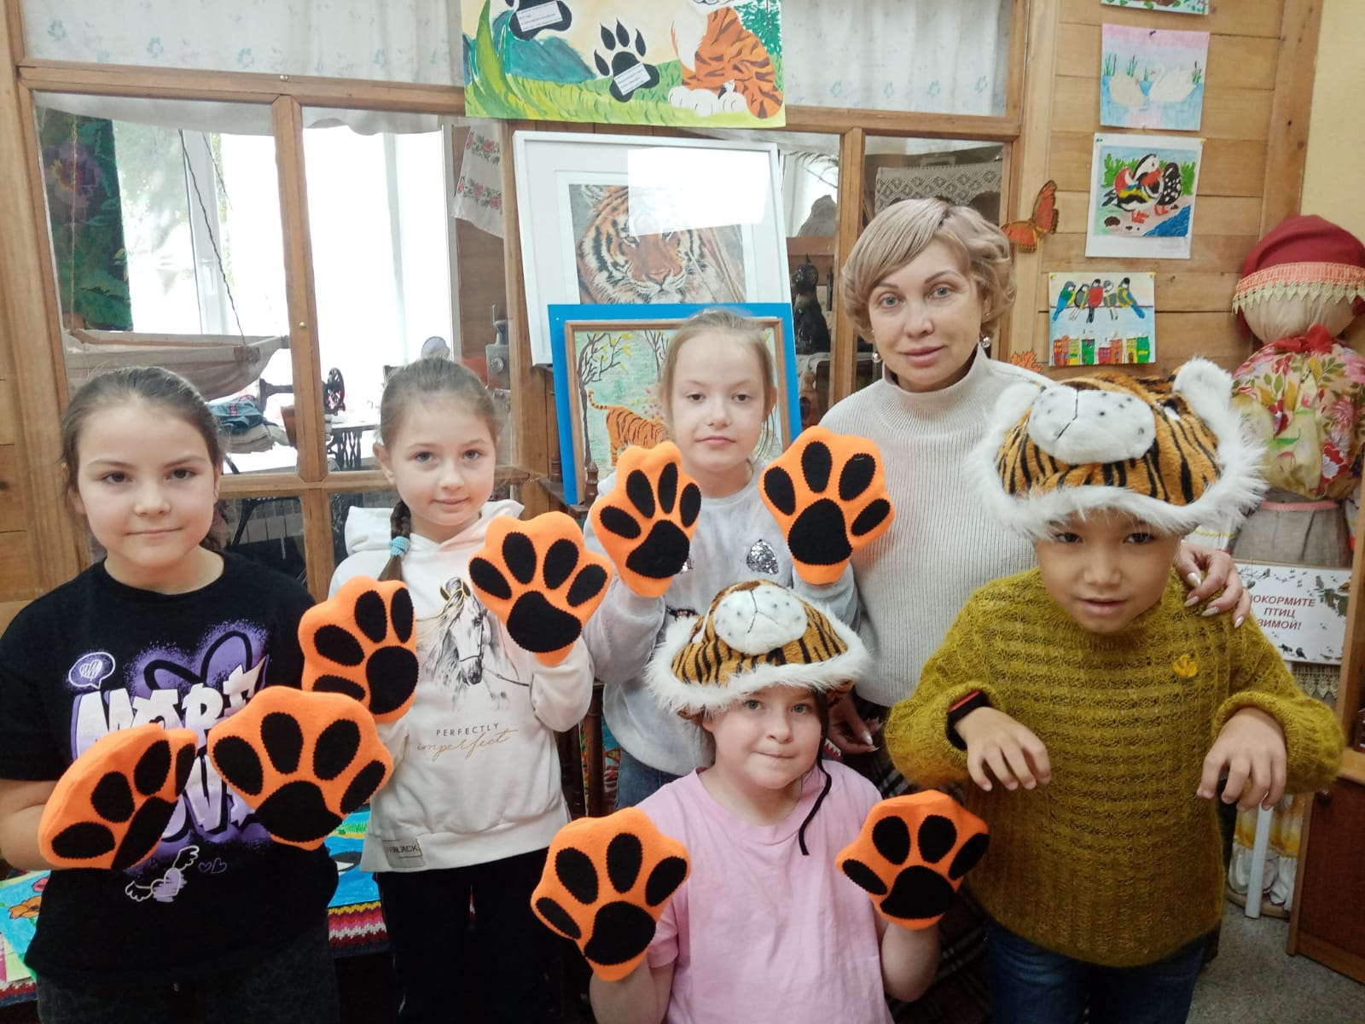
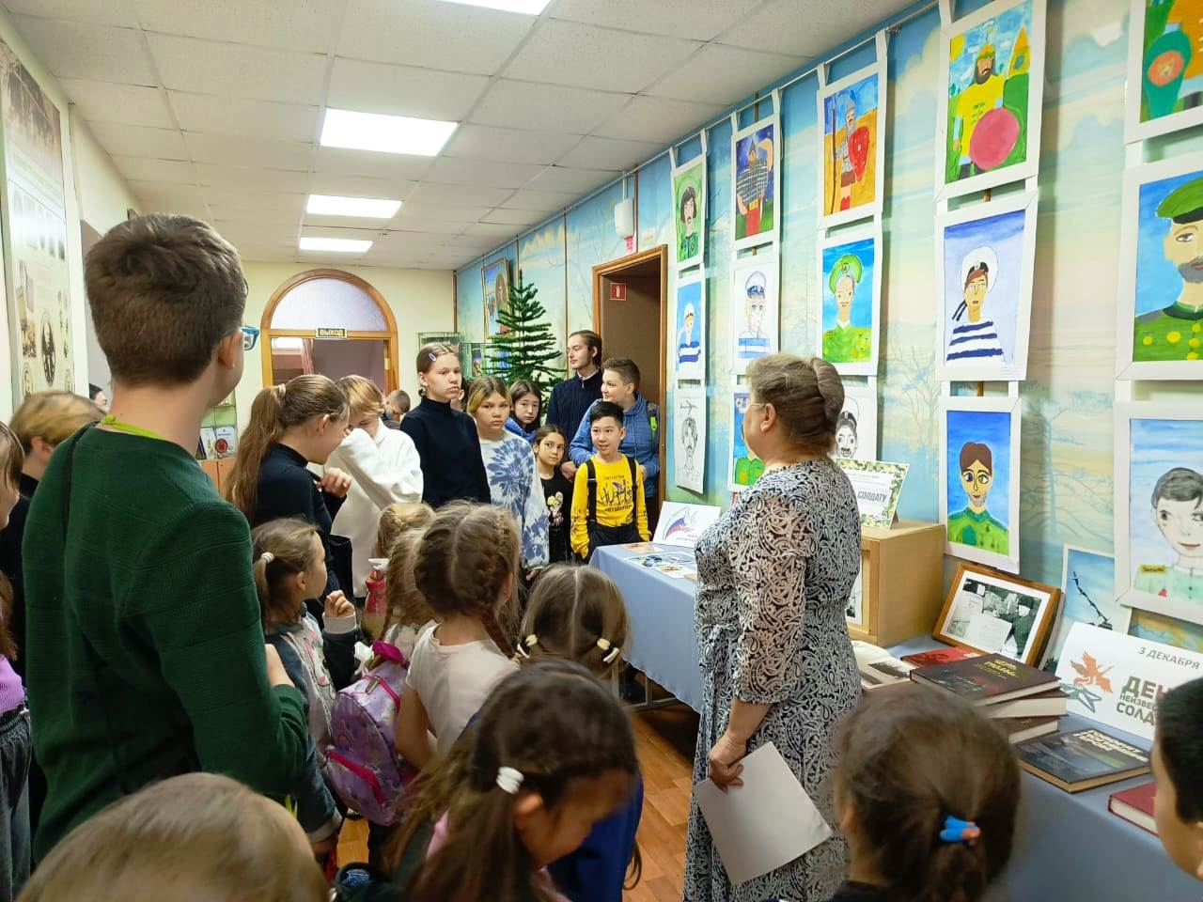
Опыт МАУ ДО ДЮЦ
«День героя Отечества»
Урок «Тигроведения»

Slide 8
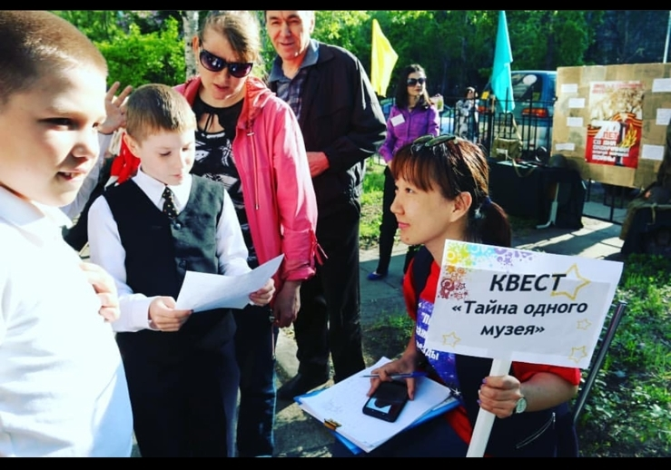
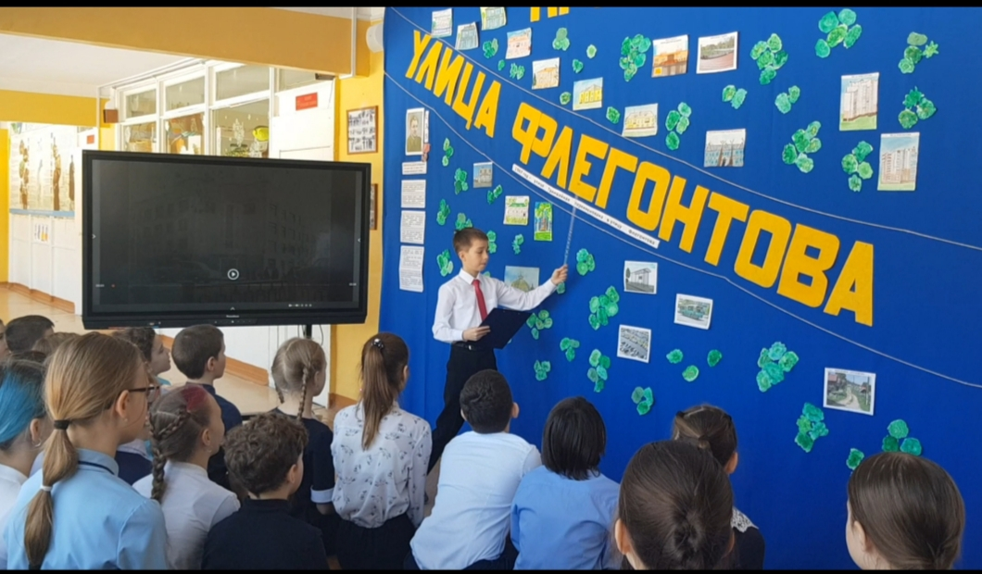
Опыт МАУ ДО ДЮЦ
«Улица Флегонтова»
Музейный квест

Slide 9
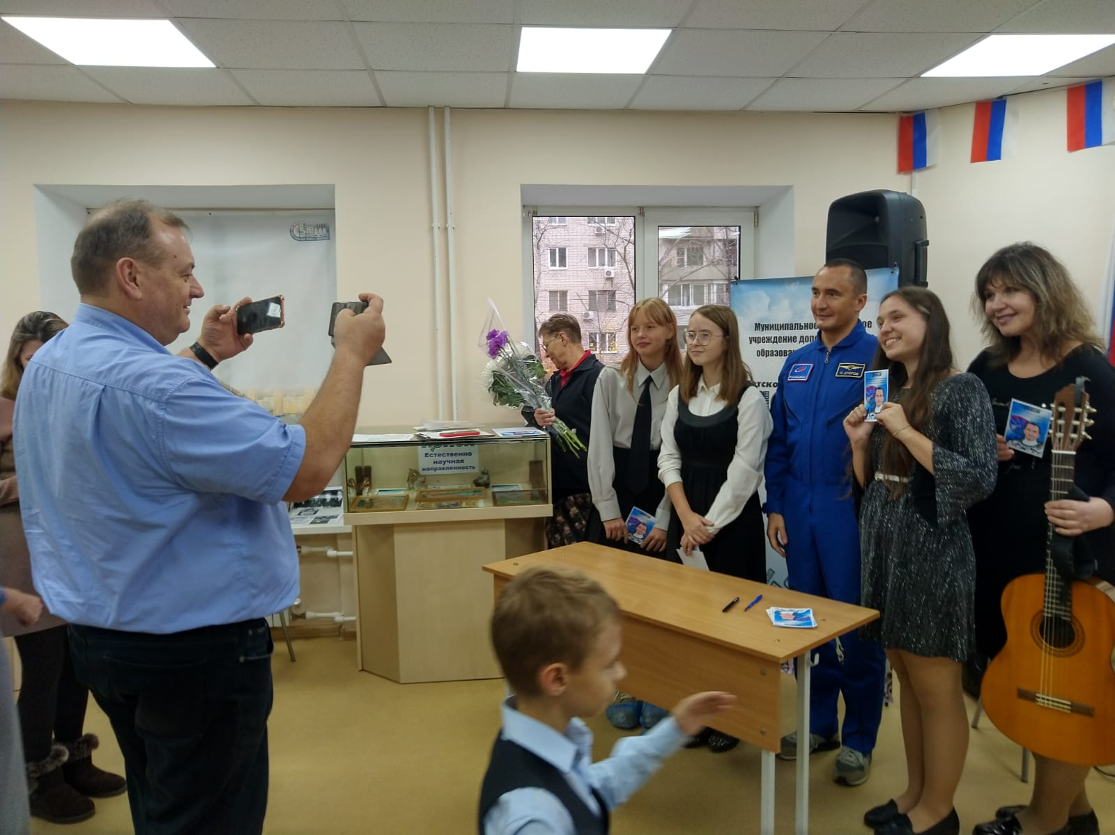
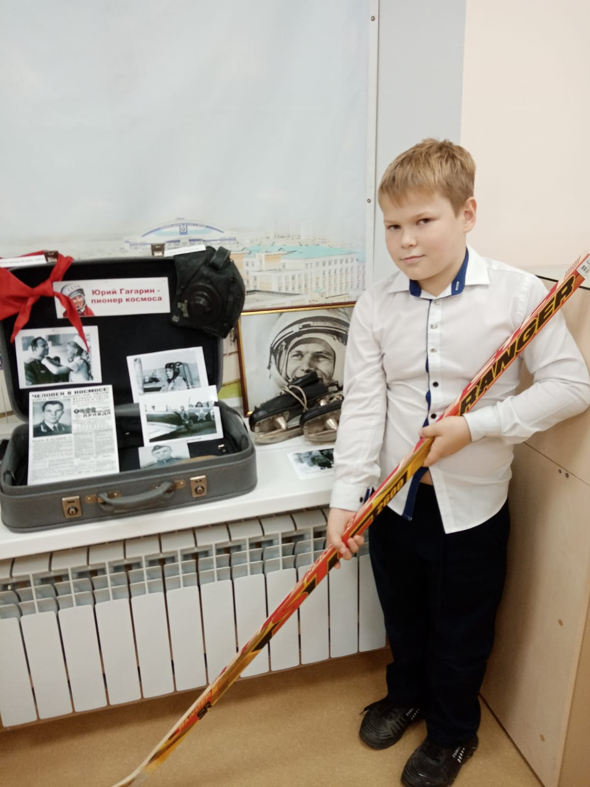
Опыт МАУ ДО ДЮЦ
«Космическая эра» Хабаровска
Встреча с П.В.
Дубровым

Slide 10
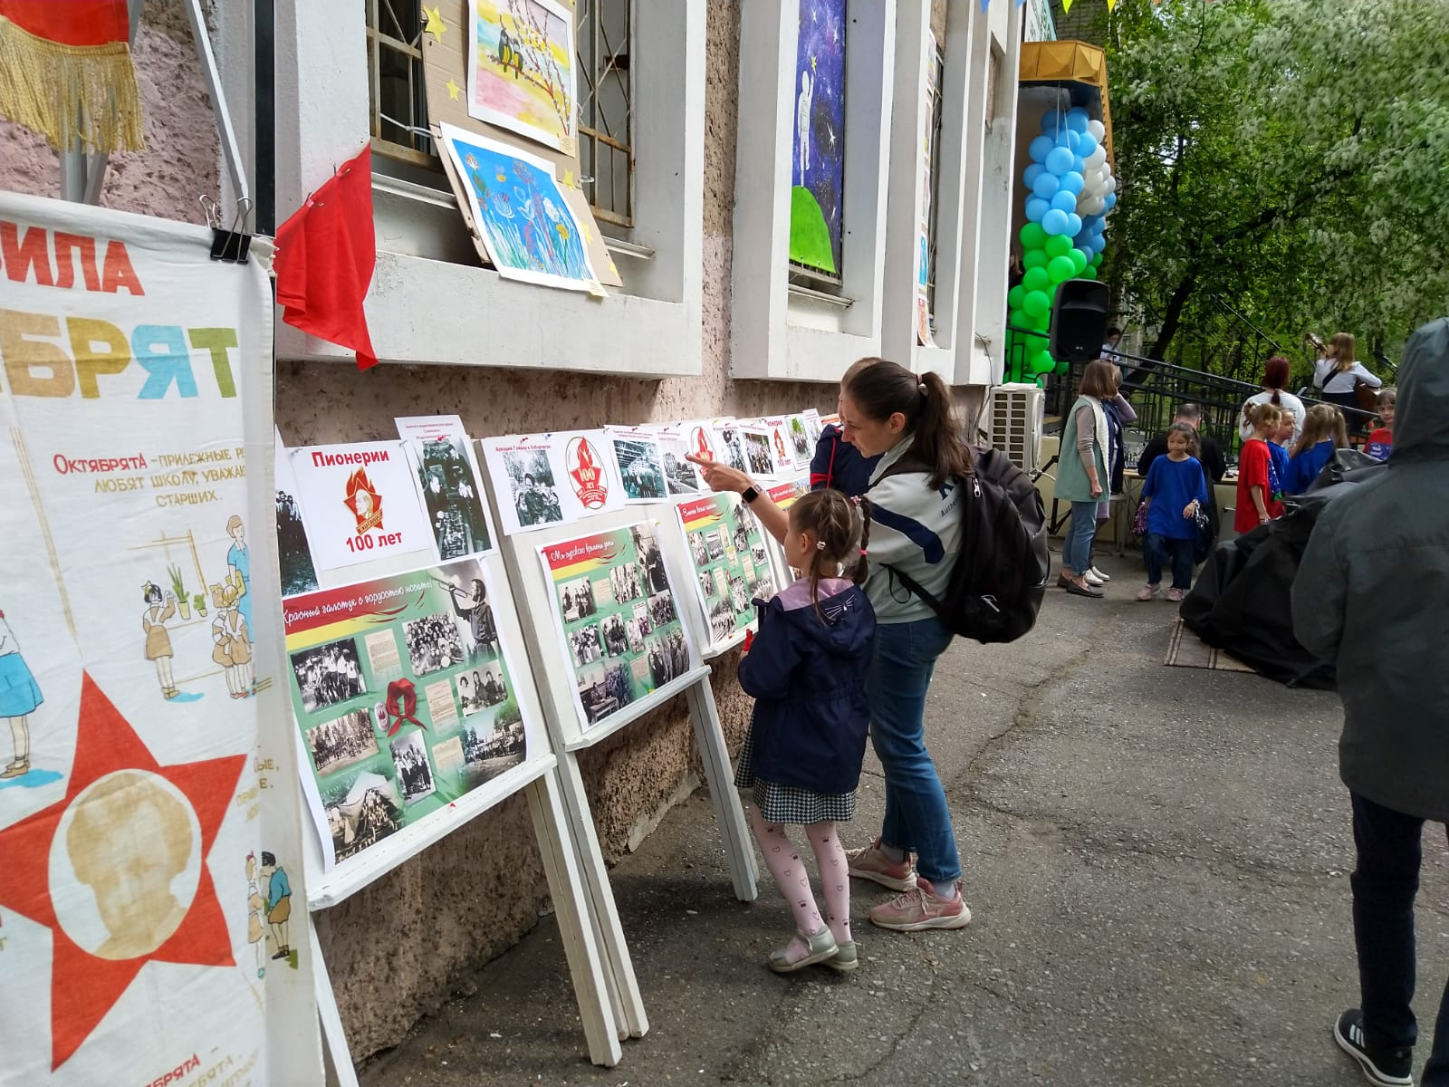
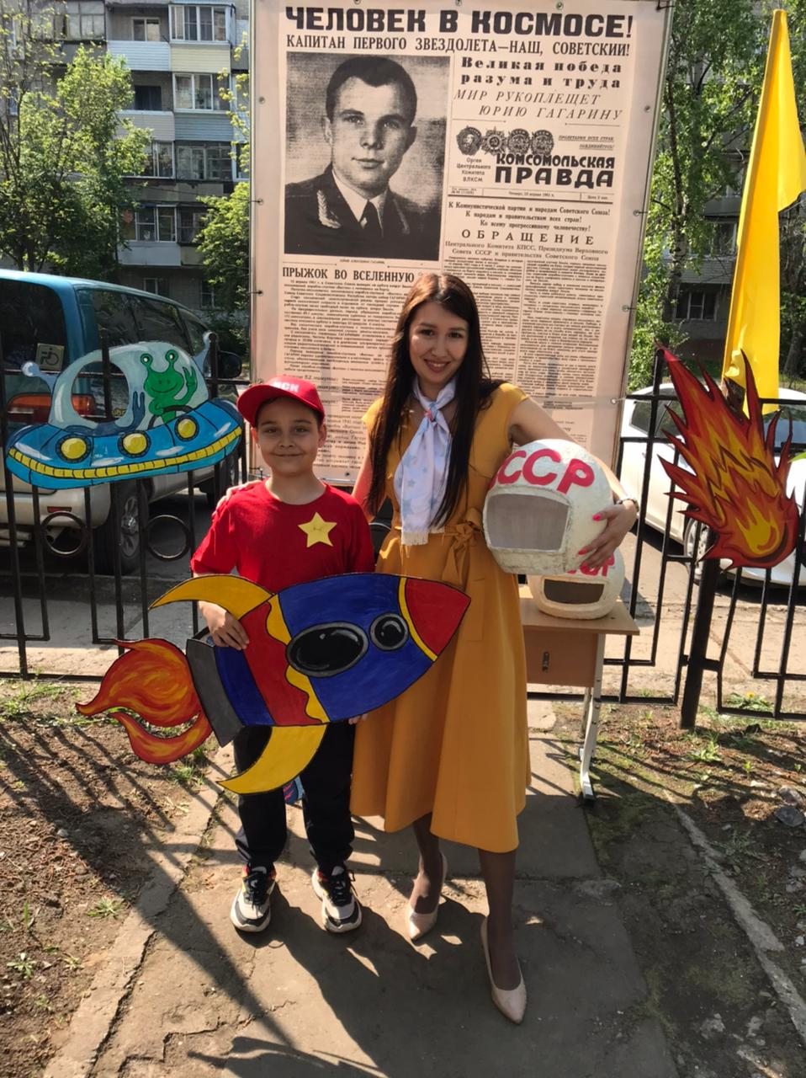
Опыт МАУ ДО ДЮЦ
Праздник для жителей жилмассива
Музейный праздник для жителей жилмассива

Slide 11
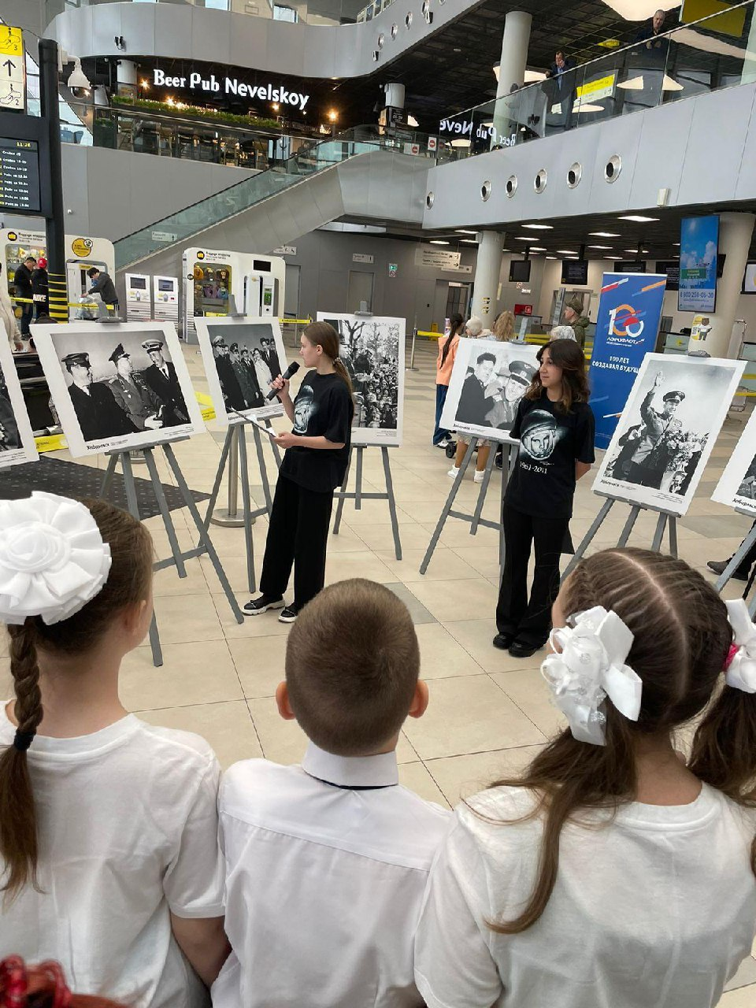
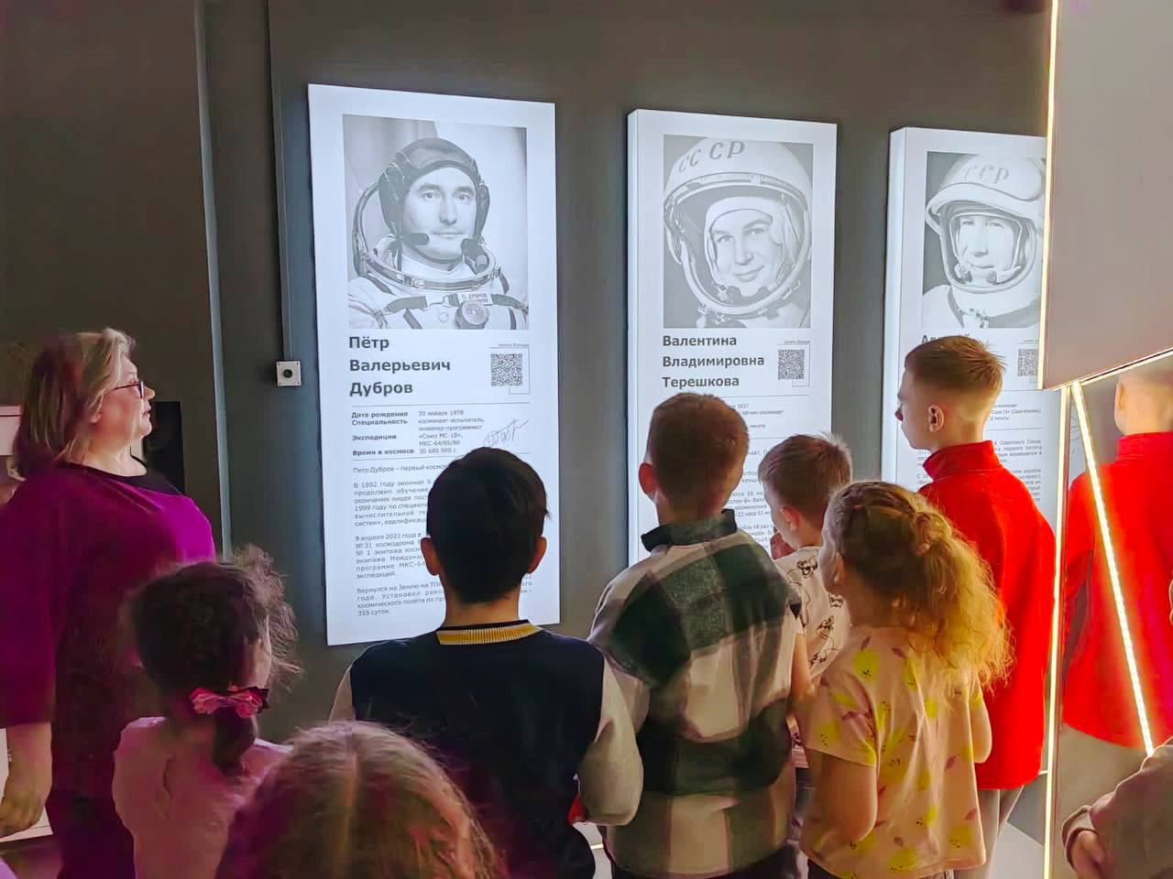
Опыт МАУ ДО ДЮЦ
«Хабаровск космический»

Slide 12
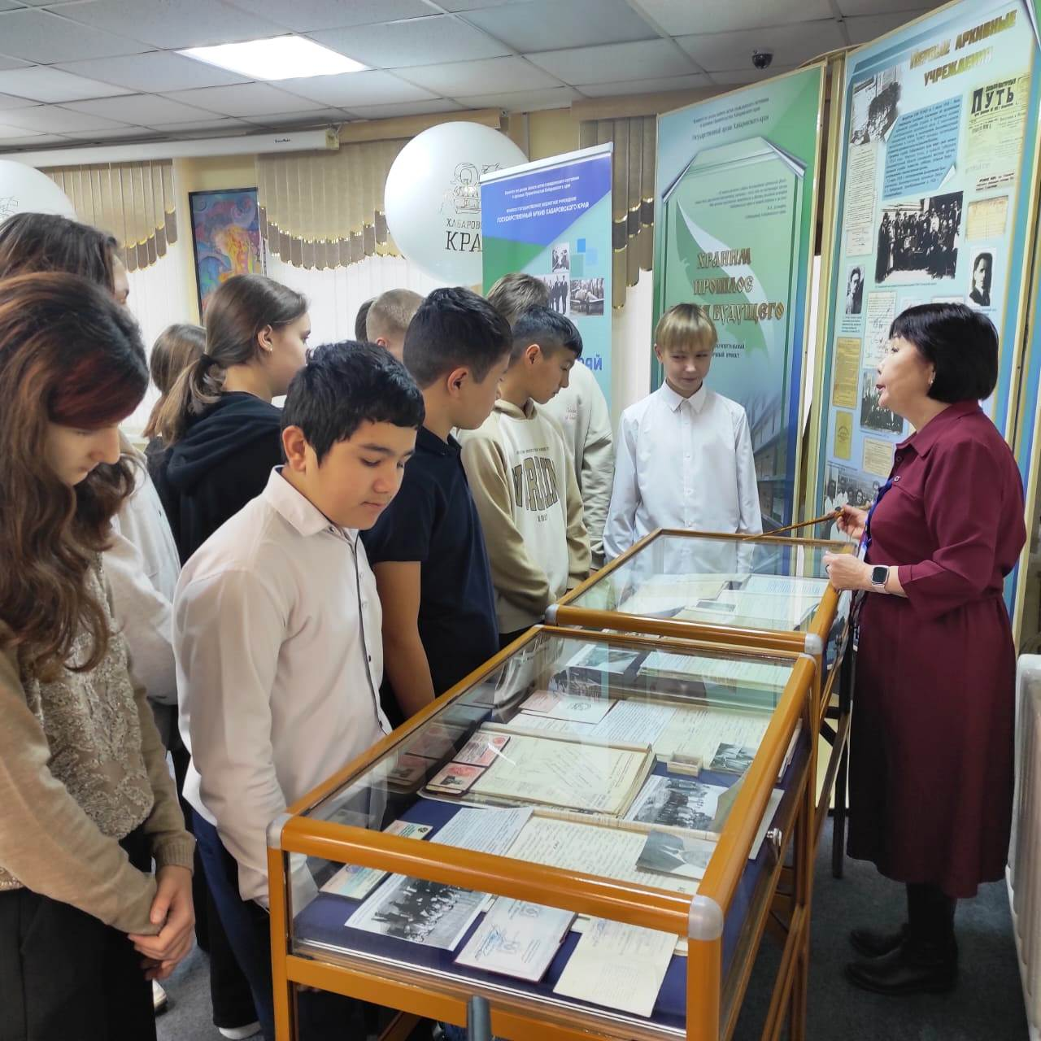
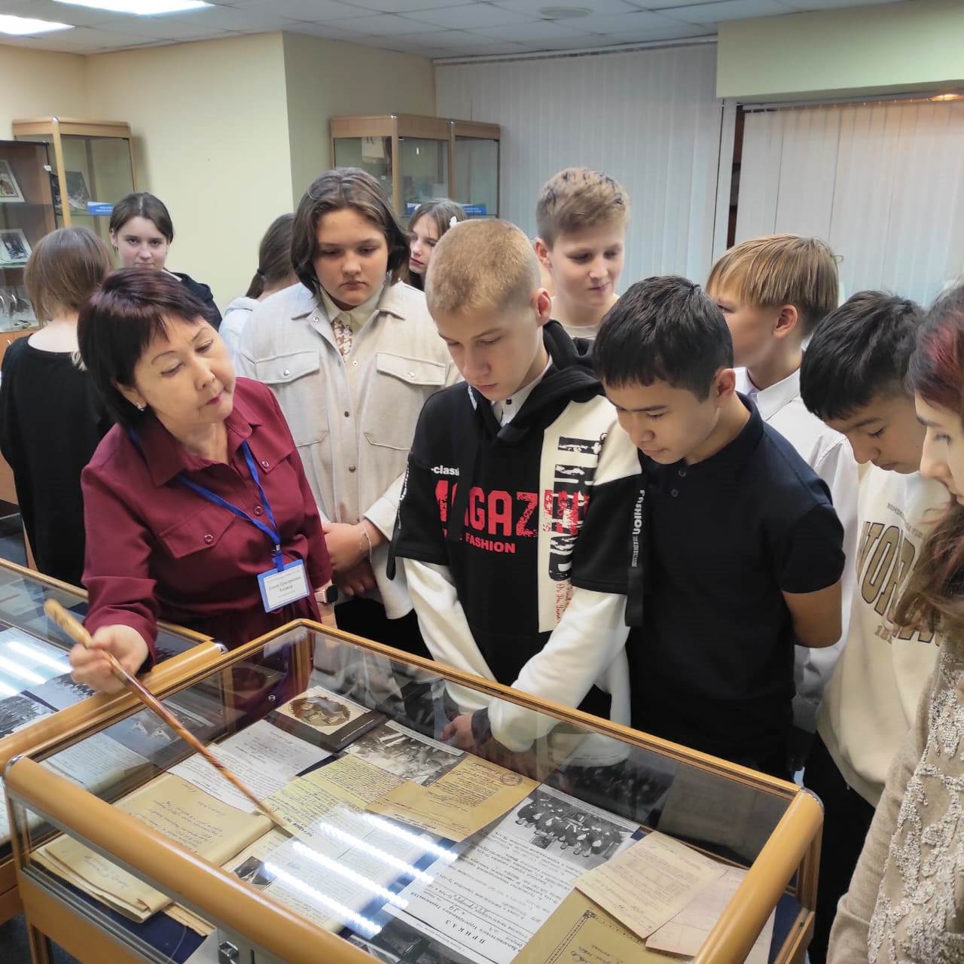
Опыт МАУ ДО ДЮЦ
Экскурсия в краевой архив

Slide 13
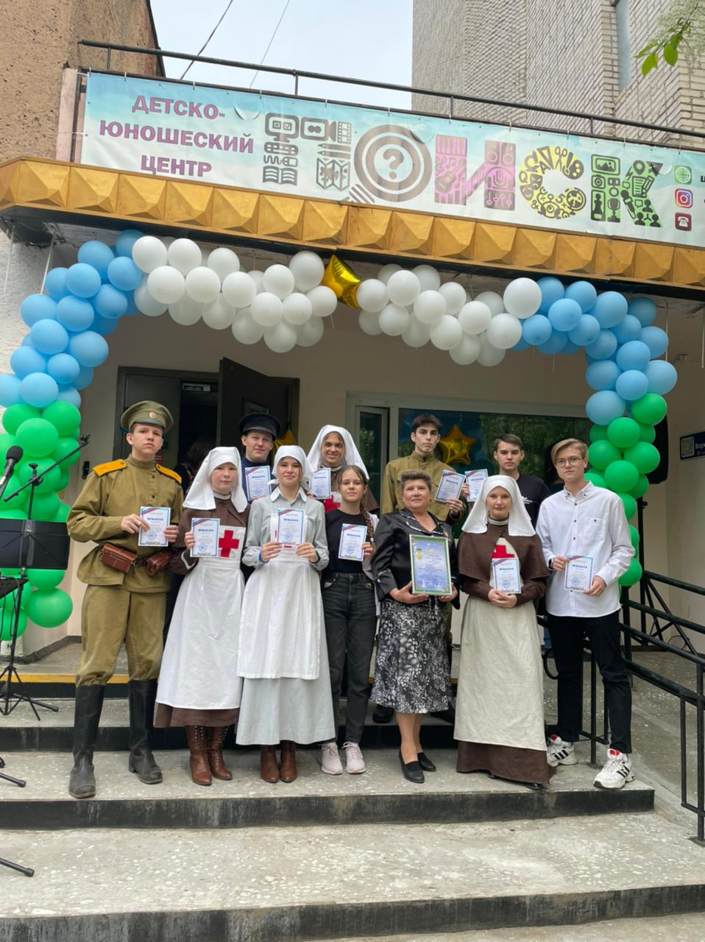

Опыт МАУ ДО ДЮЦ
Реконструкция событий гражданской войны

Slide 14
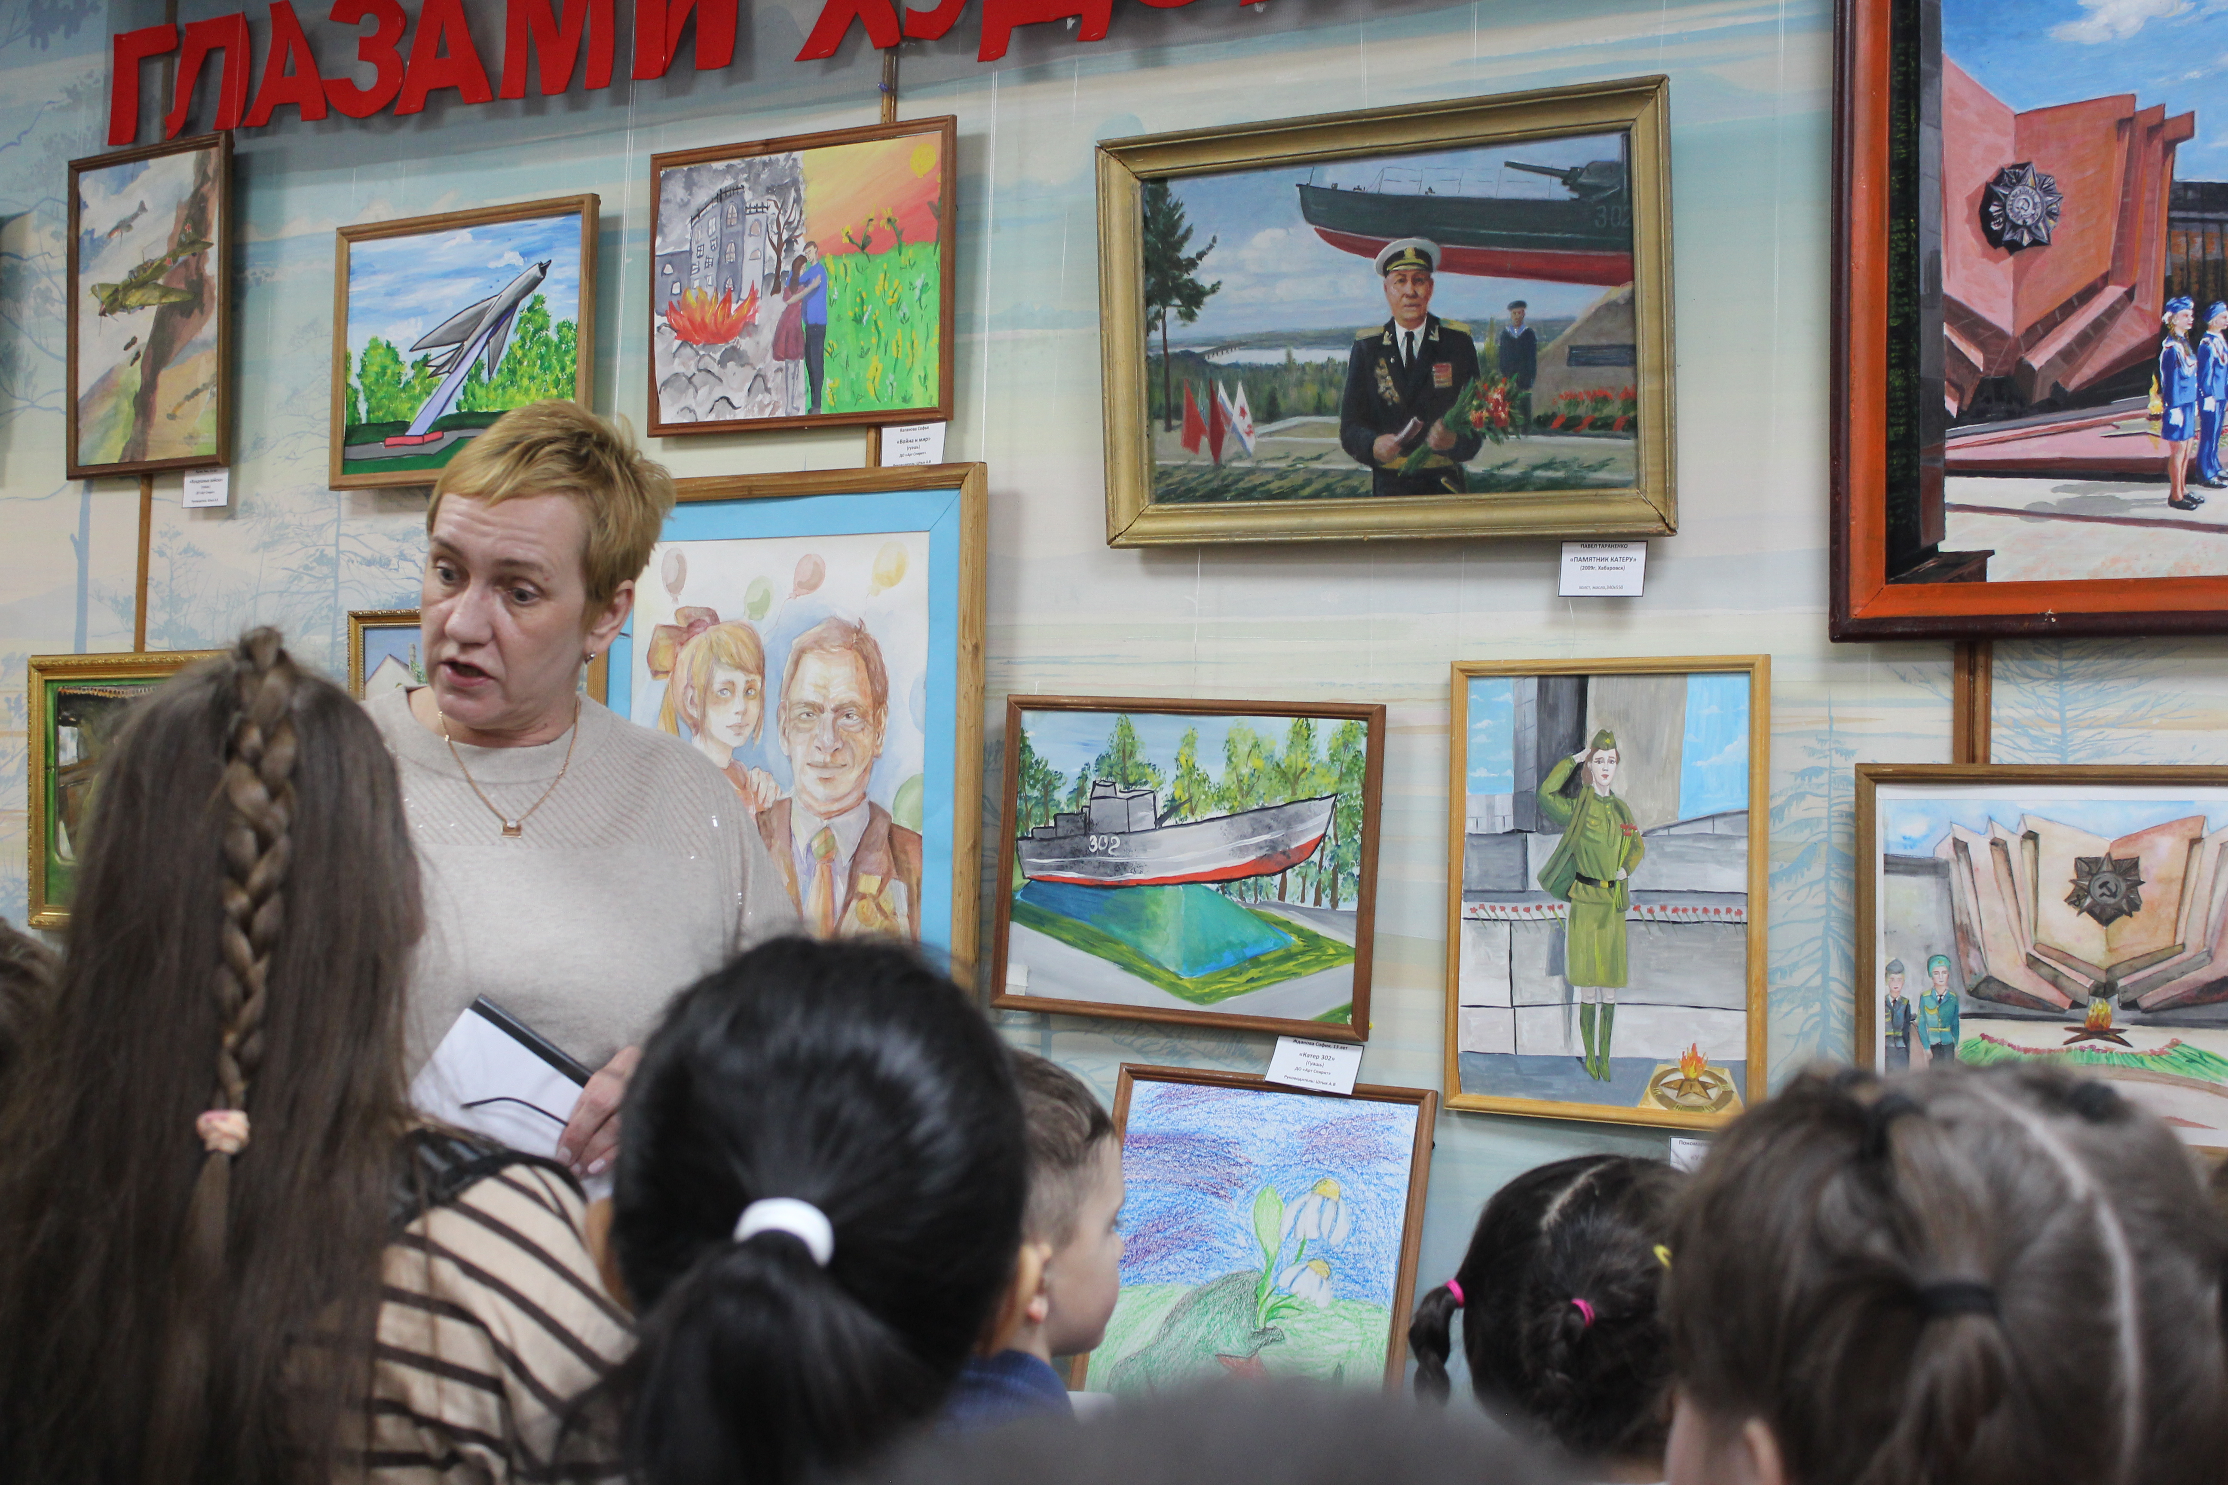
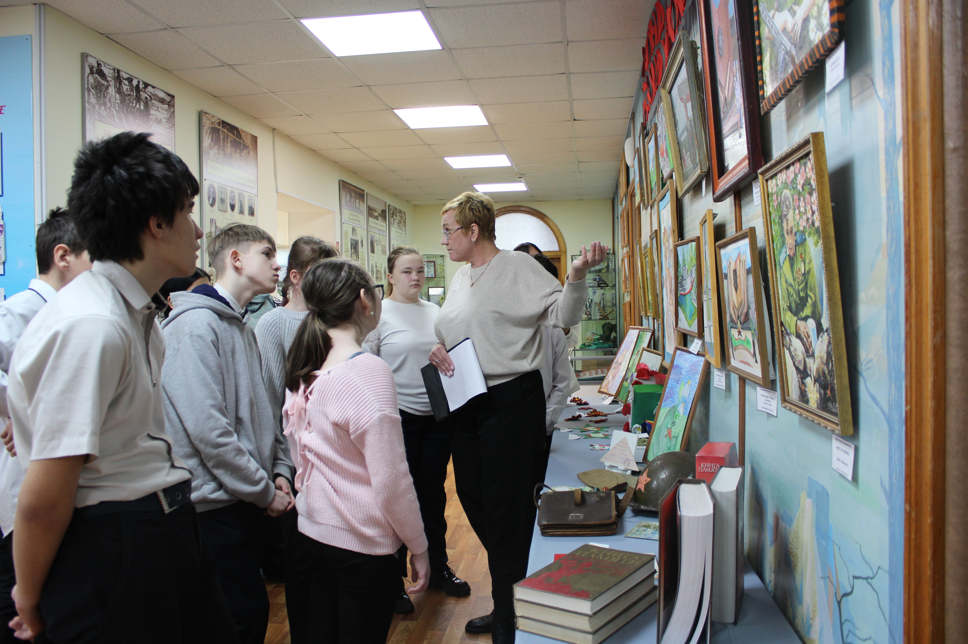
Опыт МАУ ДО ДЮЦ
Тематические экскурсии

Slide 15
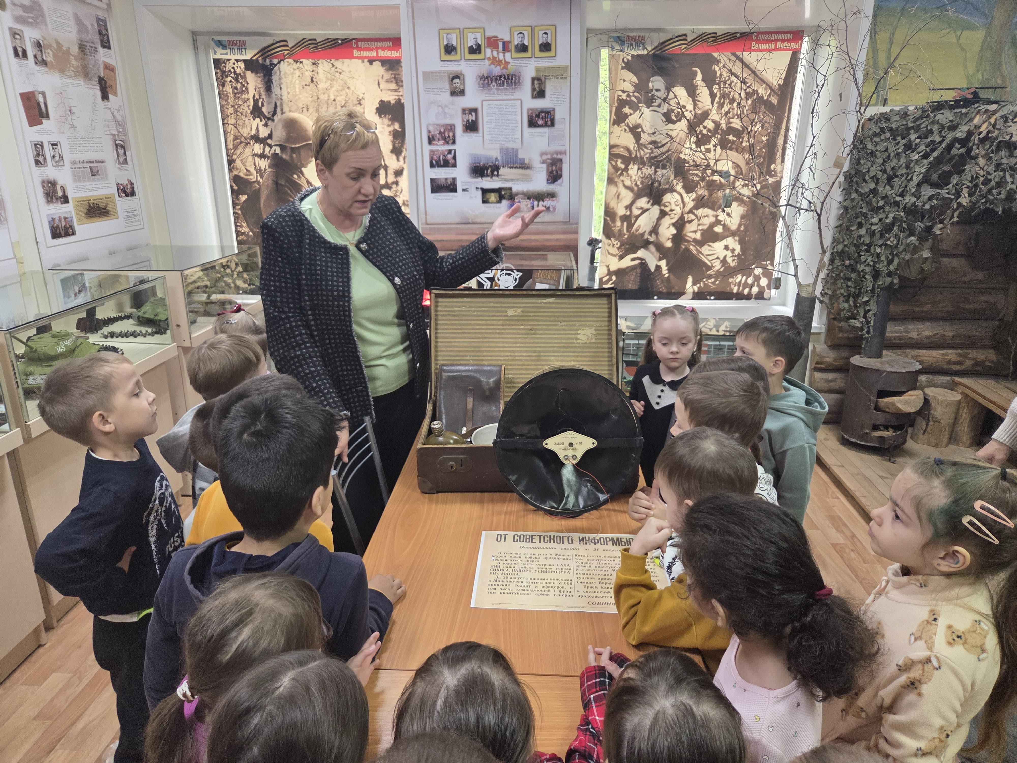
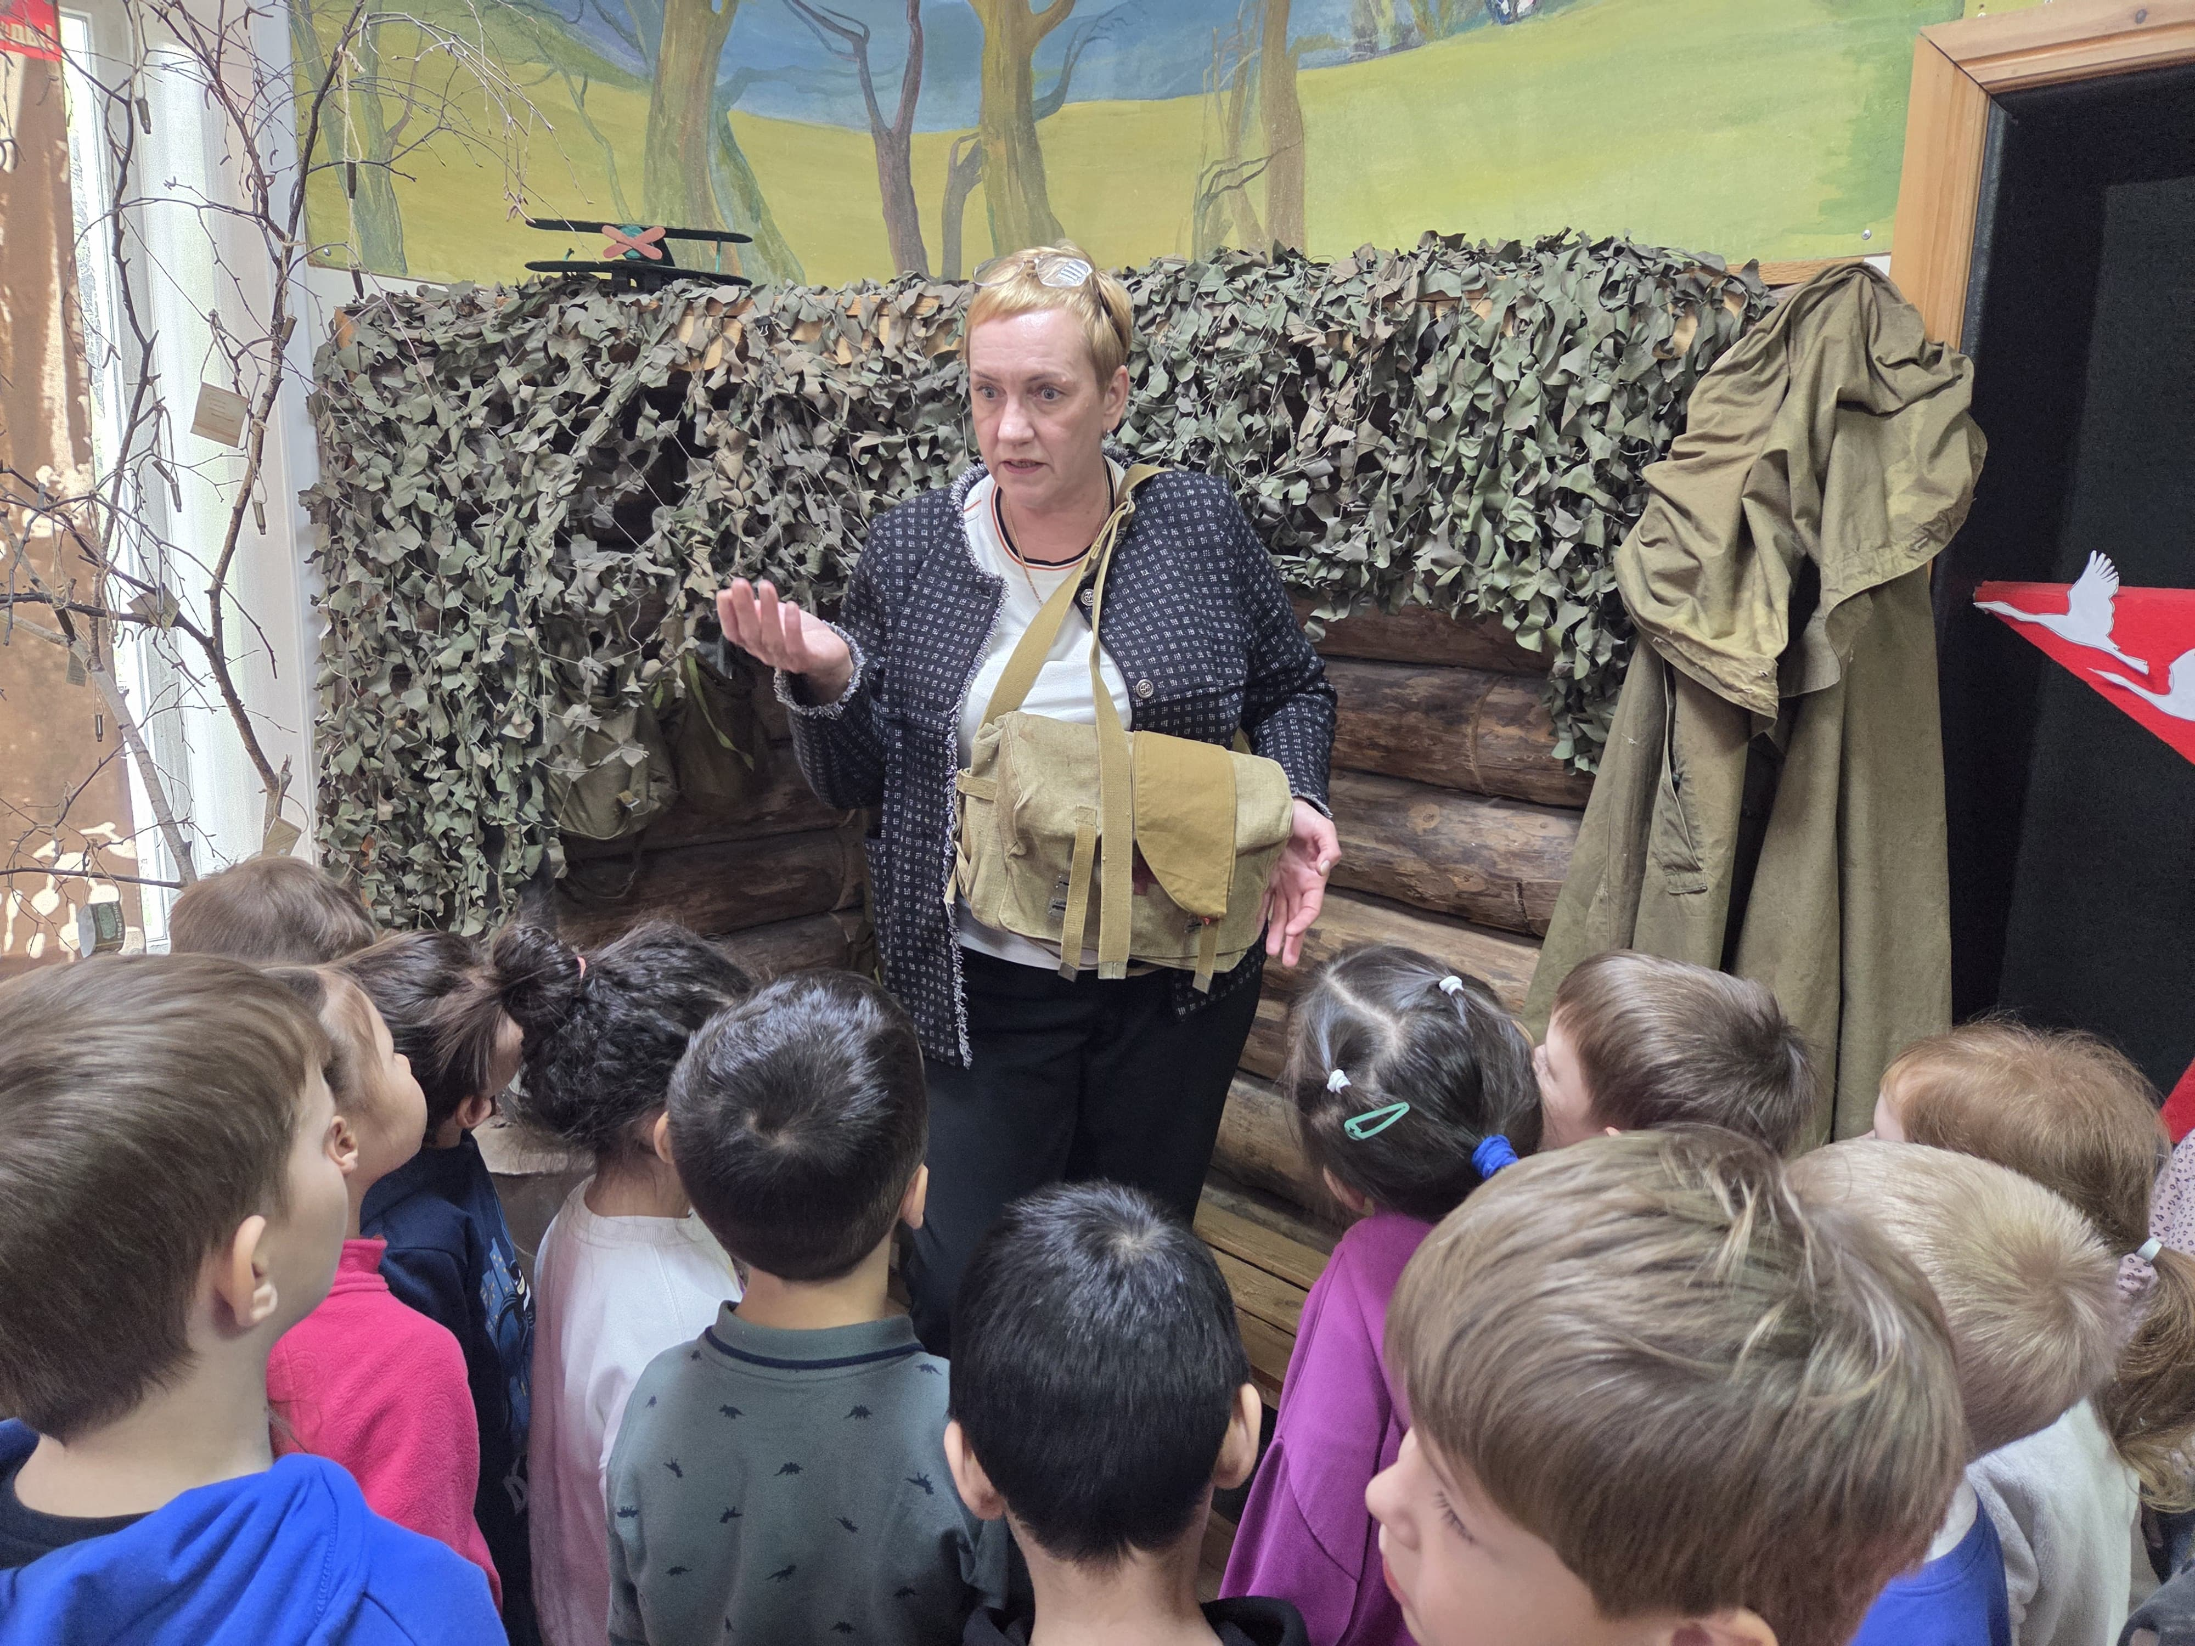
Опыт МАУ ДО ДЮЦ
Тематические экскурсии

